Slide 1
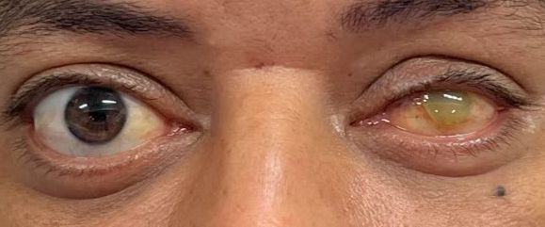
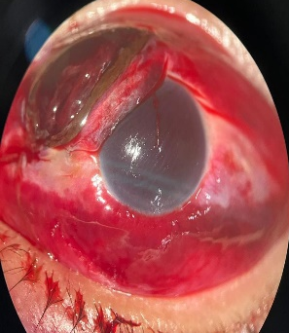
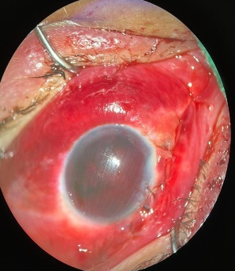
Ceratopigmentação Após Trauma Ocular
Adilson Vilas Boas Júnior, Ana Paula Farias Lima, Bernardo Lannes Ventura, Thamires Iesi de Lima, Alexandre Xavier Costa
Hospital Santo Amaro – Guarujá/SP
INTRODUÇÃO
A ceratopigmentação, popularmente conhecida como tatuagem de córnea, é, de forma alguma, uma técnica cirúrgica recente. O famoso médico e filósofo romano, Galeno de Pergamo (131-210 AD) foi o primeiro médico que pigmentou uma córnea humana. Depois de Galeno, a prática de ceratopigmentação não foi descrita na literatura até o ano de 1869 com Louis Von Wecker. A partir de então, novas técnicas de pigmentação foram criadas e novos estudos acerca dos melhores pigmentos a serem usados foram feitos. Essa técnica vem se popularizando na oftalmologia nos últimos anos, tornando-se um método seguro para tratar cosmeticamente opacidades corneanas ou defeitos irianos e pupilares, sendo uma alternativa a próteses e lente de contato.
MÉTODOS:
Relato de Caso de Ceratopigmentação Após Trauma Ocular.
RESULTADOS:
Paciente 35 anos, sexo masculino, internado devido a trauma ocular contuso em olho esquerdo, associado a dor moderada, baixa acuidade visual e edema palpebral. Ao exame oftalmológico, apresentava acuidade visual de MM à esquerda e à biomicroscopia evidenciava-se edema palpebral 3+/4+, cílios com secreção serosanguinolenta, conjuntiva bulbar hiperemiada 4+/4+, quemose 4+/4+, laceração conjuntival e escleral extensa em porção nasal/superotemporal, com exposição uveal, câmara anterior com hifema total e impossibilidade de avaliação de demais estruturas (Figura 1.A.). Foi realizado sutura da laceração escleral com seda 6.0 e conjuntival com nylon 10.0, além de injeção intracameral e subconjuntival de Cefazolina (Figura 1.B.). Paciente manteve segmento no serviço, evoluindo inevitavelmente com visão SPL, phthisis bulbi e opacidade corneana no olho acometido (Figura 2). Onze meses depois, queixava-se apenas do aspecto estético desse olho, que lhe estava causando prejuízos psicossociais, quando foi indicado procedimento de ceratopigmentação. Devido ao processo de phithisis bulbi, o diâmetro da córnea estava discretamente diminuído. Foi então optado por realizar ceratopigmentação automatizada superficial abrangendo 1mm do limbo inferior para tentar simular simetria da íris entre os dois olhos. Cirurgia sem intercorrências e com ótimo resultado estético, deixando paciente muito feliz e realizado (Figura 3 a 5).
RESGISTROS FOTOGRÁFICOS:
Figura 1: (A) Olho apresentando laceração de conjuntiva e esclera; (B) Olho após sutura escleral e conjuntival.
Figura 2: Olho acometido evolui com phthisis bulbi e leucoma de córnea.
CONCLUSÕES:
Com os avanços das técnicas e dos estudos dos pigmentos a serem utilizados, a ceratopigmentação se tornou uma alternativa efetiva e pouco invasiva para pessoas portadoras de leucomas, defeitos irianos e pupilares. Esse caso é somente um exemplo de como a ceratopigmentação impacta a vida das pessoas que possuem essas condições, já que muitas vezes possuem baixa autoestima, vergonha de sair de casa ou de se socializar pelo estigma que o “olho branco” ainda carrega na sociedade, além da depressão e outros distúrbios psiquiátricos.
PALAVRAS CHAVES:
Ceratopigmentação; Tatuagem; Opacidade de Córnea
BIBLIOGRAFIA:
1. DINIZ OLIVEIRA E XAVIER, L.,URBANO BECKER, C., MORAES DO NASCIMENTO SALOMÃO, XAVIER DA COSTA, A. 2022 .“Ceratopigmentação (tatuagem corneana): utilização de técnicas combinadas para melhora estética em olhos de pacientes com opacidades corneanas” Rev Bras Oftalmol.2022;81:e0031. https://doi.org/10.37039/1982.8551.20220031 .
2. ALIÓ, Jorge L., et al. Text and Atlas on CORNEAL PIGMANTATION, 1ª Ed,. New Delhi: Jaypee Brothers Medical Publishers. 2015.
Figura 3: Primeiro PO de ceratpigmentação OE.
Figura 4: 14º PO de ceratpigmentação OE.
Figura 5: 14º PO de ceratpigmentação OE visto na biomicroscopia.

